Slide 1
课程回顾
过程调用的机器级表示
  递归调用
  过程调用举例
选择结构的机器级表示
循环结构的机器级表示

Slide 2
第三章 程序的转换与机器级表示
第6课 C语言程序的机器级表示（下）
Notes:
尊敬的各位评委，早上好，我是来自网络工程专业的徐玉，以下从教学、育人、专业建设、科研四方面介绍我的申报情况。

Slide 3
提纲
1 逆向工程
2 二进制炸弹初探

Slide 4
1.1 逆向工程——引入
从可执行程序还原出C语言代码
  软件破解
  木马、病毒等恶意代码分析

Slide 5
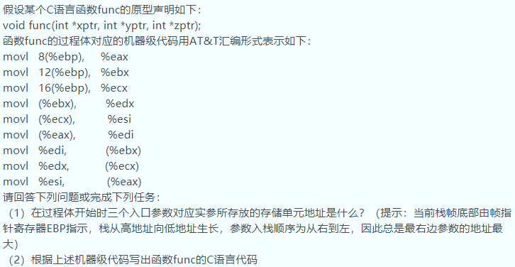
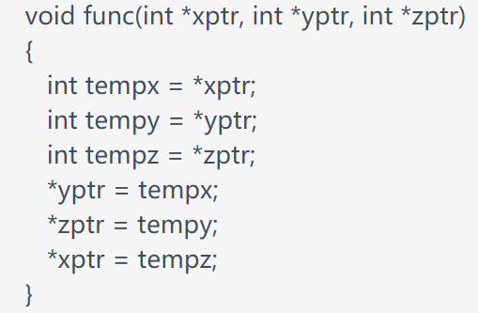
1.2 逆向工程举例：过程调用

Slide 6
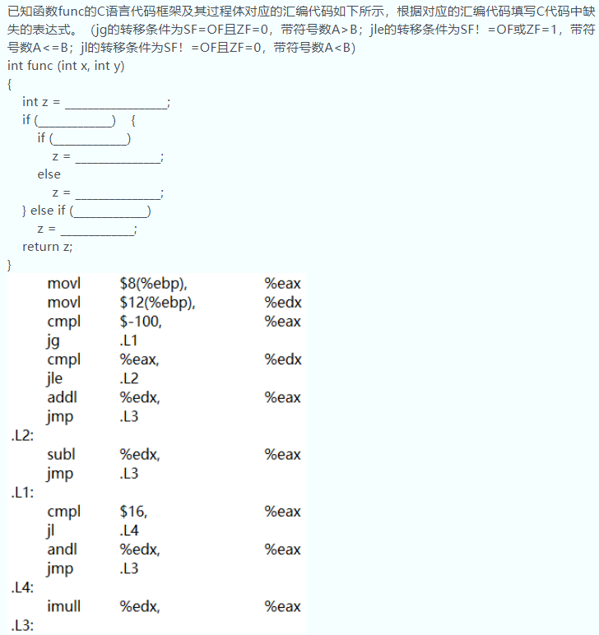
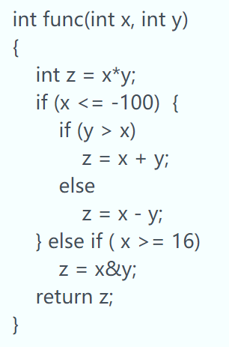
1.3 逆向工程举例：分支判断

Slide 7
1.4 逆向工程举例：循环结构
int function_test( unsigned x)
{
int result=0;
int i；
for ( ① ; ② ; ③ ) {
④ ；
}
return result;
}
movl 8(%ebp), %ebx
movl $0, %eax
movl $0, %ecx
.L12:
leal (%eax,%eax), %edx
movl %ebx, %eax
andl $1, %eax
orl %edx, %eax
shrl %ebx
addl $1, %ecx
cmpl $32, %ecx
jne .L12
该函数有几个参数？
处理结构是怎样的？
1个
循环结构！
① 处为i=0，② 处为i!=32，③ 处为i++。
入口参数 x 在EBX中，返回参数 result 在EAX中。LEA实现“2*result”，即：将result左移一位；第6和第7条指令则实现“x&0x01”；第8条指令实现“result=(result<<1) | (x & 0x01)”，第9条指令实现“x>>=1”。综上所述，④ 处的C语言语句是“result=(result<<1) | (x & 0x01); x>>=1;”。

Slide 8
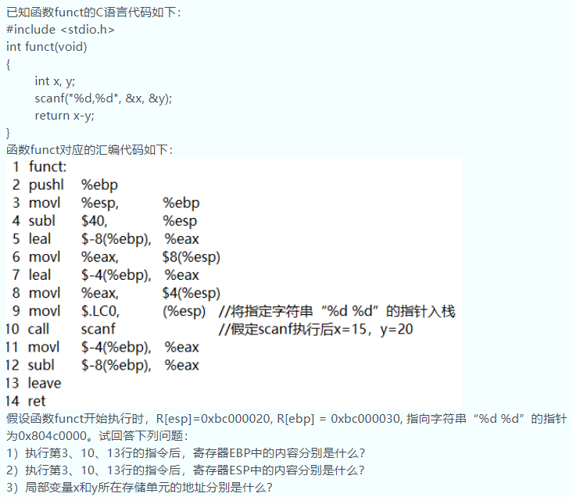
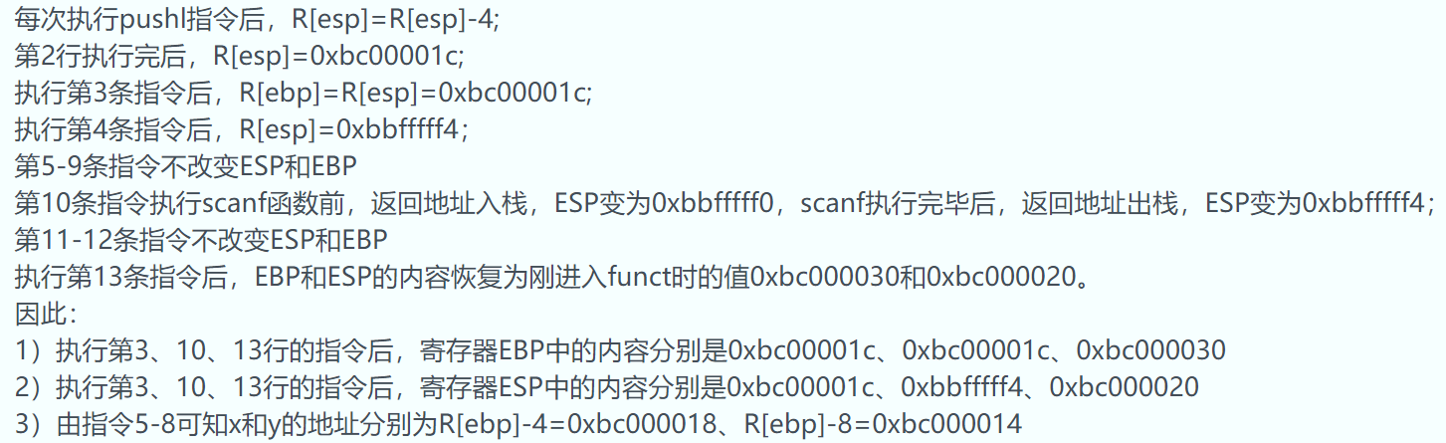
1.5 栈帧举例

Slide 9
1.6 逆向工程小结
逆向工程就是从可执行程序（机器级代码）还原出C语言代码
逆向工程的目的是为了学习与防范，而不是破解
技术是把双刃剑，需要在遵循相关法律法规的前提下发挥其积极作用（思政）

Slide 10
提纲
1 逆向工程
2 二进制炸弹初探

Slide 11
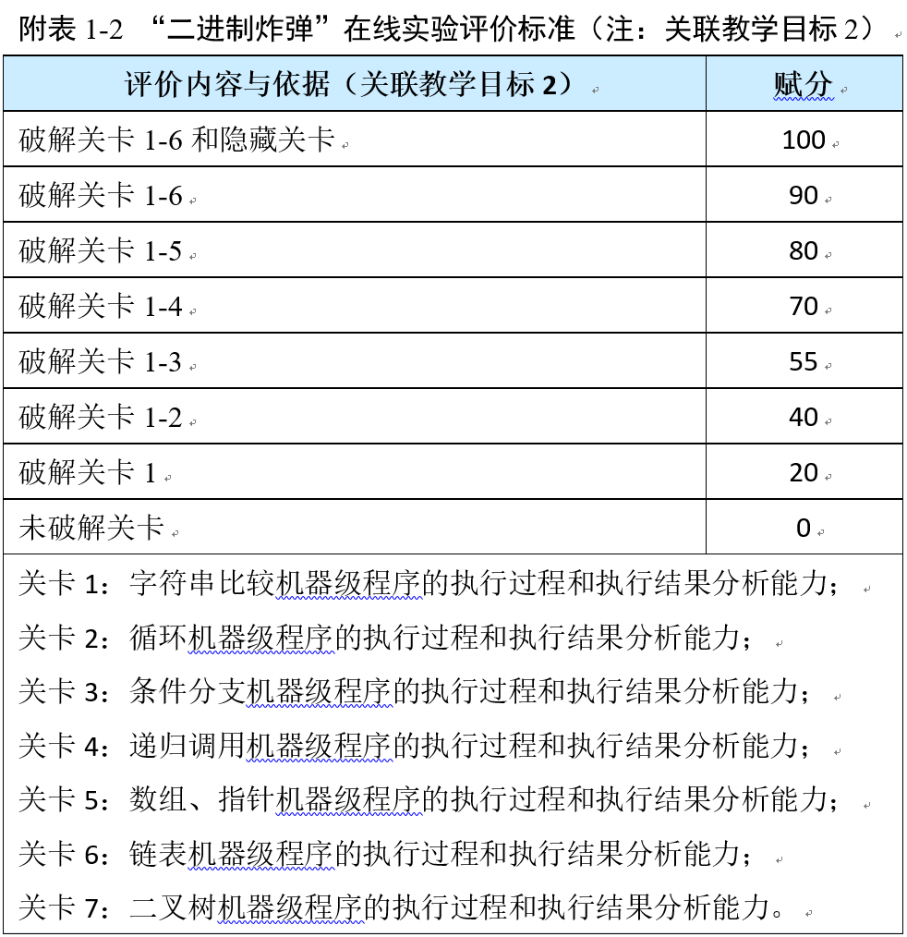
2.1 二进制炸弹实验介绍——引入

Slide 12
2.2 二进制炸弹实验——反汇编
http://10.5.12.200:65535
#objdump –D –s bomb > obj
将bomb反汇编，结果存到obj文件，-D反汇编目标文件中的所有section, -s显示各个section的十六进制码以及对应的ascii码

Slide 13
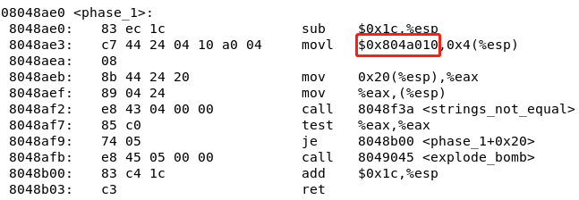

2.3 第一关——字符串比较

Slide 14
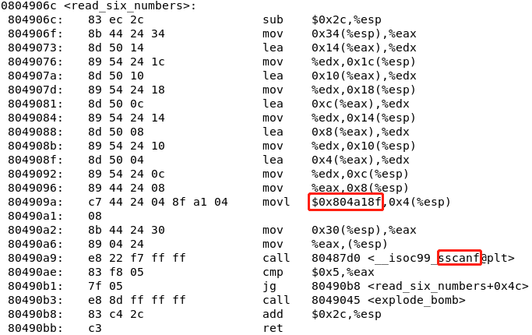
2.4 第二关——循环
sscanf(instring，“%d %d %d %d %d %d”, &buf[0], &buf[1], &buf[2], &buf[3], &buf[4], &buf[5]);

Slide 15
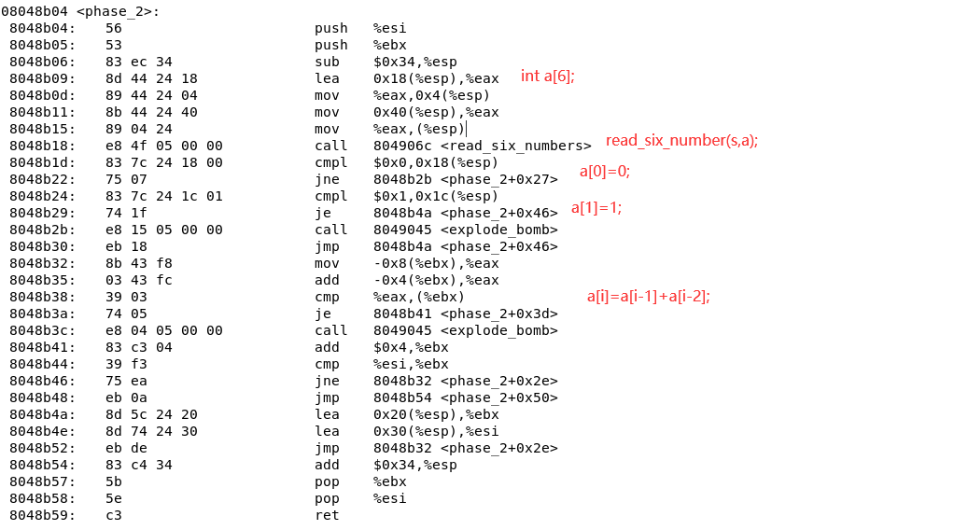
2.4 第二关——循环

Slide 16
2.5 二进制炸弹实验——小结
每位同学的炸弹均不同
截止时间12月31日

Slide 17
3 课程小结
逆向工程
二进制炸弹实验

Slide 18
第三章 程序的转换与机器级表示
第7课 复杂数据类型的分配和访问（上）

Slide 19
提纲
数组的分配和访问
结构体的分配和访问
联合体的分配和访问
数据对齐

Slide 20
1.1 数组的分配和访问——导入
数组是有序数据的集合
数组的每一个元素都属于同一个数据类型
数组中的元素用一个统一的数组名和下标唯一确定
C语言不允许对数组的大小作动态定义
C语言支持一维、二维甚至高维数组

Slide 21
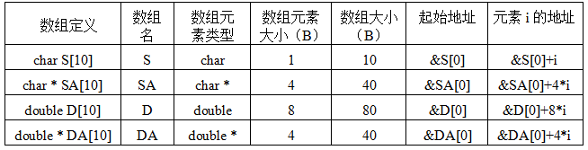
1.2 数组元素的寻址方式
数组元素在内存的存放和访问
  例如，定义一个具有4个元素的静态存储型 short 数据类型数组A，可以写成“static short A[4];”
  第 i（0≤i≤3）个元素的地址计算公式为&A[0]+2*i。
  假定数组A的首地址存放在EDX中，i 存放在ECX中，现要将A[i]取到AX中，则所用的汇编指令是什么？
  movw (%edx, %ecx, 2), %ax
  其中，ECX为变址（索引）寄存器，在循环体中增量
比例因子是2！

Slide 22
1.3 数组元素在静态区的存放和访问
分配在静态区的数组的初始化和访问
int buf[2] = {10, 20};
int main ( )
{
int i, sum=0;
for (i=0; i<2; i++)
sum+=buf[i];
return sum;
}
buf是在静态区分配的数组，链接后，buf在可执行目标文件的数据段中分配了空间
08049908 <buf>：
08049908： 0A 00 00 00 14 00 00 00
此时，buf=&buf[0]=0x08049908
编译器通常将其先存放到寄存器(如EDX)中
假定 i 被分配在ECX中，sum被分配在EAX中，则“sum+=buf[i];”和 i++ 可用什么指令实现？
addl buf( , %ecx, 4), %eax 或 addl 0(%edx , %ecx, 4), %eax
addl $1，%ecx
SKIP

Slide 23

单选题
10分
假定全局double型数组a的起始地址为0x804908c，则a[i]的地址是（）
A
0x804908c+i
B
0x804908c+2×i
C
0x804908c+4×i
D
0x804908c+8×i
提交

Slide 24
课程回顾：可执行文件的存储器映像
程序(段)头表描述如何映射
内核虚存区
1GB
0xC00000000
用户栈（User stack）
动态生成
ELF 头
0
从高地址向低地址增长！
ESP
(栈顶)
程序（段）头表
.init 节
共享库区域
.text 节
.rodata 节
.data 节
堆（heap）
(由malloc动态生成)
brk
.bss 节
.symtab 节
读写数据段
(.data, .bss)
从可执行文件装入
.debug 节
只读代码段
(.init, .text, .rodata)
.line 节
0x08048000
.strtab 节
未使用
0
BACK

Slide 25
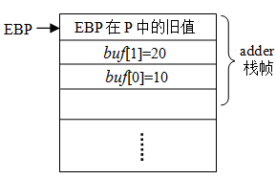
1.4 数组元素在栈区的存放和访问
auto型数组的初始化和访问
int adder ( )
{
int buf[2] = {10, 20};
int i, sum=0;
for (i=0; i<2; i++)
sum+=buf[i];
return sum;
}
-4
分配在栈中，故数组首址通过EBP来定位
-8
EDX、ECX各是什么？
addl (%edx, %ecx, 4), %eax
对buf进行初始化的指令是什么？
movl $10, -8(%ebp) //buf[0]的地址为R[ebp]-8，将10赋给buf[0]
movl $20, -4(%ebp) //buf[1]的地址为R[ebp]-4，将20赋给buf[1]
leal -8(%ebp), %edx //buf[0]的地址为R[ebp]-8，将buf首址送EDX
若buf首址在EDX中，则获得buf首址的对应指令是什么？

Slide 26
单选题
10分
假定局部int型数组a的首地址在EDX中，i在ECX中，现要将a[i]取到EAX相应宽度的寄存器中，则所用的汇编指令是（）。
A
movw (%edx,%ecx,2),%ax
B
movl (%edx,%ecx,2),%eax
C
movw (%edx,%ecx,4),%ax
D
movl (%edx,%ecx,4),%eax
提交

Slide 27
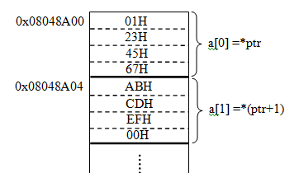
1.5 数组与指针
数组与指针
在指针变量目标数据类型与数组类型相同的前提下，指针变量可以指向数组或数组中任意元素
以下两个程序段功能完全相同，都是使ptr指向数组a的第0个元素a[0]。a的值就是其首地址，即 a=&a[0]，因而 a=ptr，从而有 &a[i]=ptr+i=a+i 以及a[i]=ptr[i]=*(ptr+i)=*(a+i)。
（1）int a[10];
  int *ptr=&a[0];
  （2） int a[10], *ptr;
  ptr=&a[0];
小端方式下a[0]=?,a[1]=?
a[0]=0x67452301, a[1]=0x00efcdab
数组首址0x8048A00在ptr中，ptr+i 并不是用0x8048A00加 i 得到，而是等于0x8048A00+4*i

Slide 28
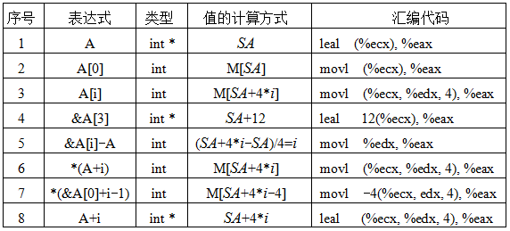
1.6 数组元素在内存的访问
数组与指针
问题：
假定数组A的首址SA在ECX中，i在EDX中，表达式结果在EAX中，各表达式的计算方式以及汇编代码各是什么？
2、3、6和7对应汇编指令都需访存，指令中源操作数的寻址方式分别是“基址”、“基址加比例变址”、“基址加比例变址”和“基址加比例变址加位移”的方式，因为数组元素的类型为int型，故比例因子为4。

Slide 29
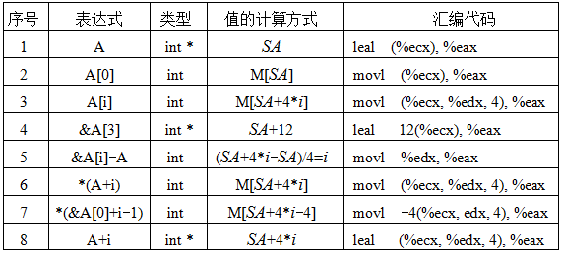
1.6 数组元素在内存的访问
数组与指针
假设A首址SA在ECX，i 在EDX，结果在EAX
2、3、6和7对应汇编指令都需访存，指令中源操作数的寻址方式分别是“基址”、“基址加比例变址”、“基址加比例变址”和“基址加比例变址加位移”的方式，因为数组元素的类型为int型，故比例因子为4 。

Slide 30
单选题
10分
某C语言程序中有以下两个变量声明： int a[10]; int *ptr=&a[0]; 则ptr+i的值为（）
A
a[0]地址+i
B
a[0]地址+2×i
C
a[0]地址+4×i
D
a[0]地址+8×i
提交

Slide 31
1.7 指针数组和多维数组
指针数组和多维数组
  由若干指向同类目标的指针变量组成的数组称为指针数组。
  其定义的一般形式如下：
  存储类型 数据类型 *指针数组名[元素个数]；
  例如，“int *a[10];”定义了一个指针数组a，它有10个元素，每个元素都是一个指向int型数据的指针。
    一个指针数组可以实现一个二维数组。
a[0]
a[1]
a[9]

Slide 32
1.8 指针数组和多维数组程序分析
指针数组和多维数组
  计算一个两行四列整数矩阵中每一行数据的和。
按行优先方式存放数组元素
SKIP
main ( )
{
static short num[ ][4]={ {2, 9, -1, 5},
{3, 8, 2, -6}};
static short *pn[ ]={num[0], num[1]};
static short s[2]={0, 0};
int i, j;
for (i=0; i<2; i++) {
for (j=0; j<4; j++)
s[i]+=*pn[i]++;
printf (sum of line %d：%d\n”, i+1, s[i]);
}
}
当i=1时，pn[i]=*(pn+i)=M[pn+4*i]=0x8049308
若处理“s[i]+=*pn[i]++;”时 i 在ECX，s[i]在AX，pn[i]在EDX，则对应指令序列可以是什么？
movl pn(,%ecx,4), %edx
addw (%edx), %ax
addl $2, pn(, %ecx, 4)
pn[i]+”1”→pn[i]
若num=0x8049300,则num、pn和s在存储区中如何存放？
num=num[0]=&num[0][0]=0x8049300
08049300 <num>:
08049300： 02 00 09 00 ff ff 05 00 03 00 08 00 02 00 fa ff
08049310 <pn>:
08049310： 00 93 04 08 08 93 04 08
08049318<s>:
08049318： 00 00 00 00
pn=&pn[0]=0x8049310
pn[0]=num[0]=0x8049300
pn[1]=num[1]=0x8049308

Slide 33
单选题
10分
某C语言程序中对数组变量b的声明为“int b[10][5]”，有一条for语句如下：
for(i=0;i<10;i++)
for(j=0;j<5;j++)
sum += b[i][j]
假设执行操“sum +=b[i][j]”时，sum的值在EAX中，b[i][0]所在的地址在EDX中，j在ESI中，则“sum+=b[i][j]”所对应的指令格式可以是：
A
addl 0(%edx, %esi, 4), %eax
B
addl 0(%esi, %edx, 4), %eax
C
addl 0(%edx, %esi, 2), %eax
提交
D
addl 0(%esi, %edx, 2), %eax

Slide 34
1.9 数组的分配和访问——小结
全局和静态数组的存放位置：静态数据区
auto型数组的存放位置：栈区
数组的主要寻址方式：基址+比例变址+位移
指针变量可以指向数组中的任意元素
指针数组可以实现二维数组

Slide 35
提纲
数组的分配和访问
结构体的分配和访问
联合体的分配和访问
数据对齐

Slide 36
2.1 结构体的分配和访问——导入
结构体可以将不同类型的数据结合在一个数据结构中
组成结构体的每个数据称为结构体的成员或字段
结构体成员的引用方式为：结构体变量名.成员名或结构体地址->成员名
在机器级层面，结构体成员该如何访问？
结构体变量作为函数参数时该用值还是地址传参？

Slide 37
2.2 结构体成员在内存的存放和访问
结构体成员在内存的存放和访问
  分配在栈中的auto结构型变量的首地址由EBP或ESP来定位
  分配在静态区的结构型变量首地址是一个确定的静态区地址
  结构型变量 x 各成员首址可用“基址加偏移量”的寻址方式
struct cont_info {
char id[8];
char name [12];
unsigned post;
char address[100];
char phone[20];
};
若变量x分配在地址0x8049200开始的区域，那么&x=&(x.id)=0x8049200（若&x在EDX中）
&(x.name)= 0x8049200+8=0x8049208
&(x.post)= 0x8049200+8+12=0x8049214
&(x.address)=0x8049200+8+12+4=0x8049218
&(x.phone)=0x8049200+8+12+4+100=0x804927C
struct cont_info x={“0000000”, “ZhangS”, 210022, “273 long street, High Building #3015”, “12345678”}；
x初始化后，在地址0x8049208到0x804920D处是字符串“ZhangS”， 0x804920E处是字符‘\0’，从0x804920F到0x8049213处都是空字符。
“unsigned xpost=x.post;”对应汇编指令为“movl 20(%edx), %eax”

Slide 38
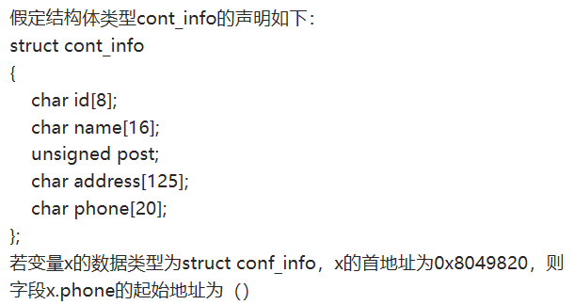
单选题
10分
A
0x80498b9
B
0x80498cd
C
0x8049973
0x8049993
D
提交

Slide 39
2.3 结构体数据作为入口参数
结构体数据作为入口参数
  当结构体变量需要作为一个函数的形参时，形参和调用函数中的实参应具有相同结构
  若采用按值传递，则结构成员都要复制到栈中参数区，这既增加时间开销又增加空间开销，且更新后的数据无法在调用过程使用(如前面的swap(a,b)例子)
  通常应按地址传递，即：在执行CALL指令前，仅需传递指向结构体的指针而不需复制每个成员到栈中
按地址调用
void stu_phone1 ( struct cont_info *s_info_ptr)
{
printf (“%s phone number: %s”, (*s_info_ptr).name, (*s_info_ptr).phone);
}
void stu_phone2 ( struct cont_info s_info)
{
printf (“%s phone number: %s”, s_info.name, s_info.phone);
}
stu_phone1(&x)
按值调用
stu_phone2(x)
struct cont_info x={“0000000”, “ZhangS”, 210022, “273 long street, High Building #3015”, “12345678”}；

Slide 40
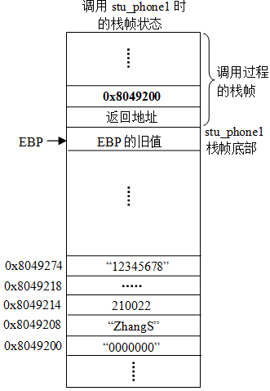
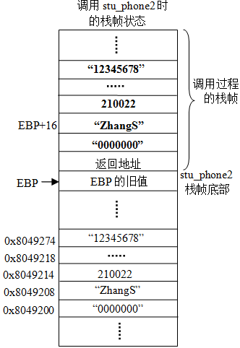
2.3 结构体数据作为入口参数
结构体数据作为入口参数（若对应实参是x）
按值传递
按地址传递
stu_phone2(x)
stu_phone1(&x)
静态数据区的结构变量x

Slide 41
2.4 按地址传参时结构体成员的访问
按地址传递参数
(*s_info_ptr).name可写成s_info_ptr->name，执行以下两条指令后:
movl 8(%ebp), edx
leal 8(%edx), eax
EAX中存放的是字符串“ZhangS”在静态存储区内的首地址0x8049208
stu_phone1(&x)

Slide 42
2.5 按值传参时结构体成员的访问
按值传递参数
x所有成员值作为实参存到参数区。 s_info.name送EAX的指令序列为：
leal 8(%ebp), edx
leal 8(%edx), eax
EAX中存放的是“ZhangS”的栈内参数区首址 。
stu_phone2(x)
stu_phone1和stu_phone2功能相同，但后者开销大，因为它需对结构体成员整体从静态区复制到栈中，需要很多条mov或其他指令，从而执行时间更长，并占更多栈空间和代码空间
特别是，按值传递时，无法获得更新后的结果

Slide 43
单选题
10分
假定结构体cont_info的声明如下：
struct cont_info {
char id[8];
char name[16];
unsigned post;
char address[100];
char phone[20];
}
若变量x的数据类型为struct cont_info,x的首地址在EDX中，则“unsigned xpost=x.post;”所对应的汇编指令为（）
A
movl 0x24(%edx), %eax
B
movl 0x18(%edx), %eax
C
leal 0x24(%edx), %eax
leal 0x18(%edx), %eax
D
提交

Slide 44
2.6 结构体的分配和访问——小结
结构体成员访问通常采用基址+位移的寻址方式
结构体变量应该按地址传参

Slide 45
总结
逆向工程
二进制炸弹初探
数组的分配和访问
结构体的分配和访问
完成SPOC作业

